Slide 1
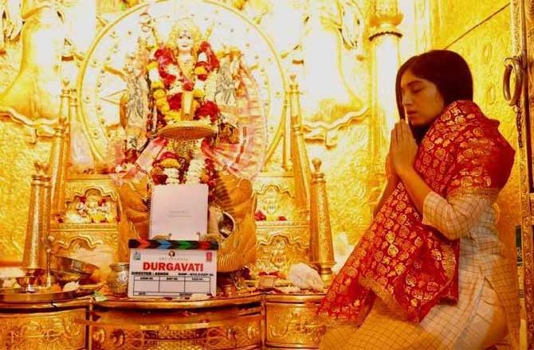
আজকের ক্লাসে সবাইকে শুভেচ্ছা

Slide 2
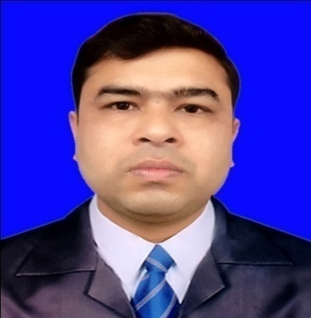
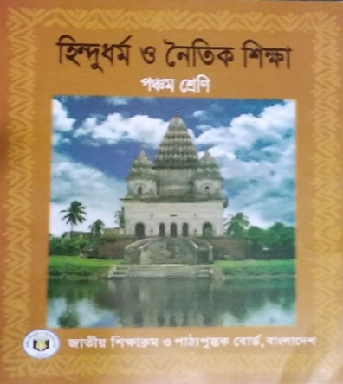
পরিচিতি
শ্রেণি: পঞ্চম
বিষয়: হিন্দুধর্ম ও নৈতিক শিক্ষা
পাঠঃ হিন্দুধর্মের সাধারণ পরিচয়
পাঠ্যাংশঃ নিত্যকর্ম।
অধায়ঃ তৃতীয়, প্রথম পরিচ্ছেদ।
সময়: ৩0 মিনিট
উজ্বল কুমার মাজুমদার
সহকারী শিক্ষক
বড়বামনদহ স: প্রা: বিদ্যালয়
কোটচাঁদপুর, ঝিনাইদহ।

Slide 3
শিখনফল
১। নিত্যকর্ম কী তা বলতে পারবে;
২। নিত্যকর্ম গুলোর নাম লিখতে পারবে;
৩। নিত্যকর্মগুলো বর্ণনা করতে পারবে;
৪। নিত্যকর্মের উপকারিতা বলতে পারবে।

Slide 4
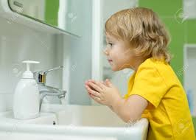
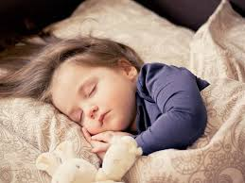
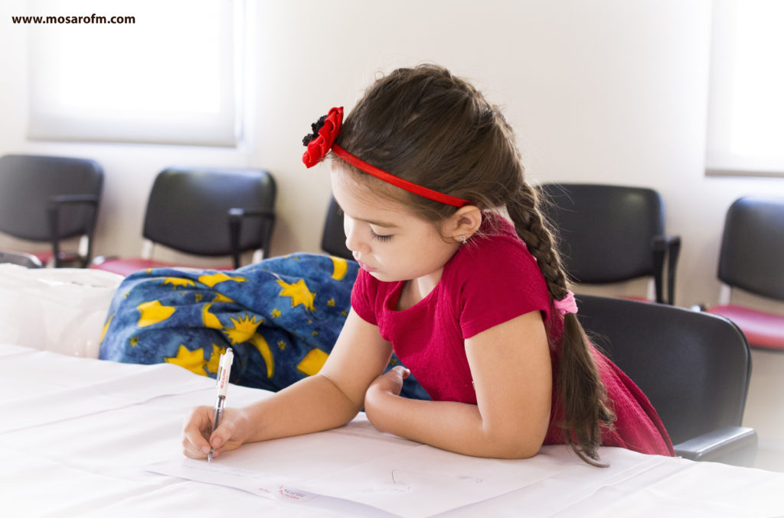
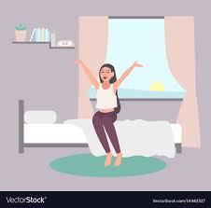
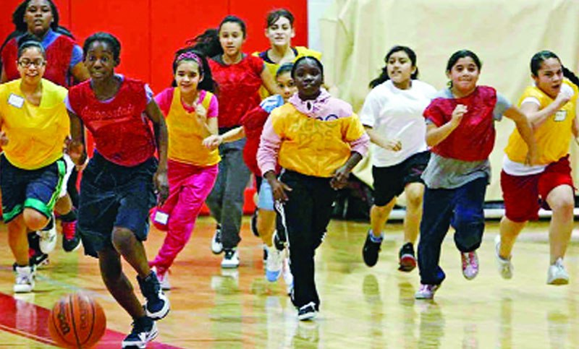
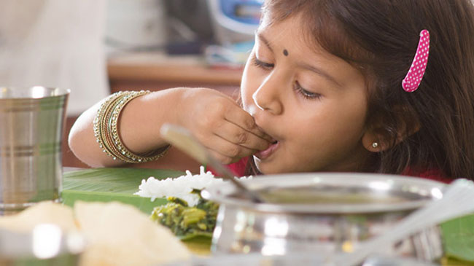
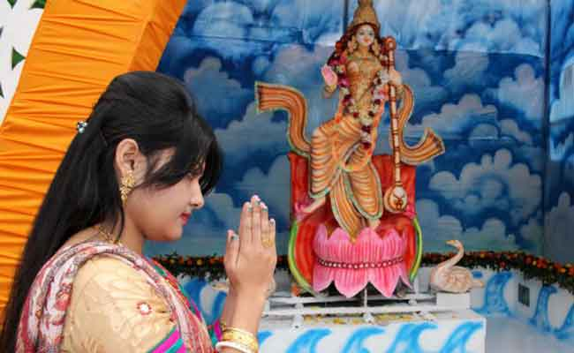
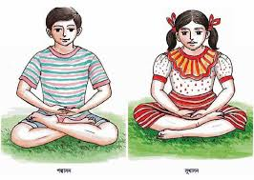
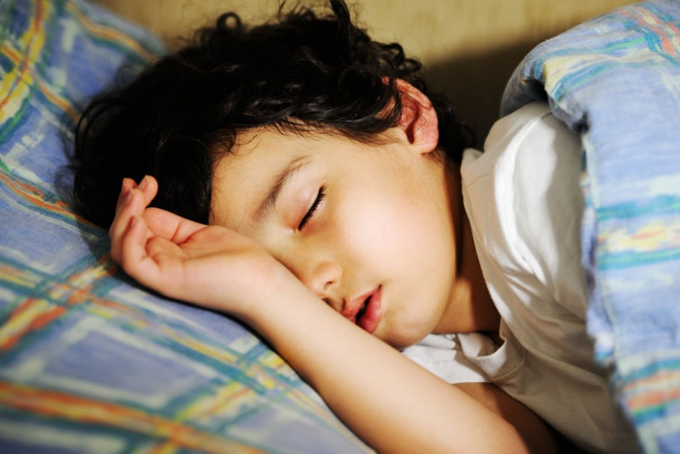
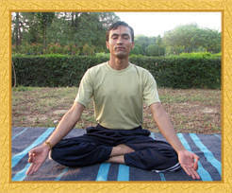
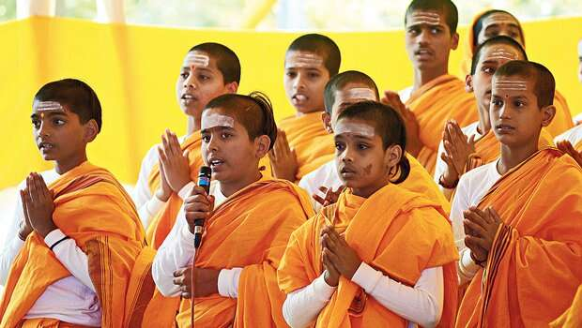
আমরা কিছু ছবি দেখি
আজকে আমরা পড়ব
নিত্যকর্ম
সূর্যোদয়ের আগে ঘুম থেকে উঠে বিছানায় বসে ঈশ্বর বা দেব-দেবীর স্মরণ করে মন্ত্র পাঠ করা।
রাতে অধ্যয়ন, আহার গ্রহণ তারপর ভগবানের এক নাম ‘পদ্মনাভ’ বলে ঘুমাতে হয়।
সন্ধ্যাকালে হাত, পা ও মুখ ধুয়ে পরিচ্ছন্ন হয়ে ঈশ্বরের উপাসনা করতে হয়
দুপুরের খাওয়া ও বিশ্রাম।
বিকালে খেলাধুলা, ব্যায়াম বা ভ্রমন করা।
প্রার্থনা ও পূজা করে দিনের অন্যান্য কাজ-কর্ম করা।

Slide 5
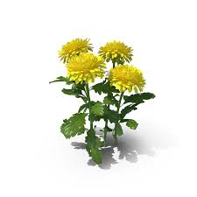
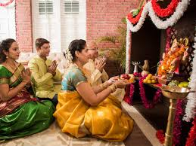
নিত্যকর্ম ধর্মচর্চার একটি অঙ্গ। ধর্মচর্চা করতে গেলে শরীর ও মন সুস্থ থাকতে হয়। নিত্যকর্মের ফলে শরীর ও মন সুস্থ থাকে। এজন্য প্রতিদিন নিয়ম মেনে কিছু কর্ম করতে হয়। তাকেই বলে নিত্যকর্ম।

Slide 6
নিত্যকর্মের প্রকার
প্রাতঃকৃত্য
পূর্বাহ্ণকৃত্য
মধ্যাহ্নকৃত্য
অপরাহ্ণকৃত্য
সায়াহ্ণকৃত্য
রাত্রিকৃত্য

Slide 7
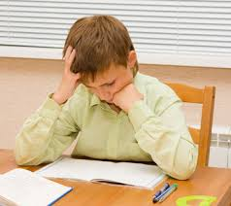
একক কাজ
১। নিত্যকর্ম বলতে কী বোঝ?
২। নিত্যকর্ম গুলোর নাম লেখ।

Slide 8
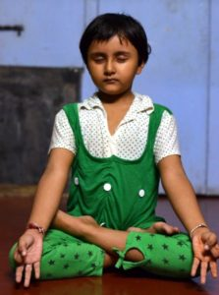
ছবি দু’টিতে আমরা কোন সময়ের নিত্যকর্ম দেখতে পাচ্ছি?
প্রাতঃকৃত্যঃ
সূর্যোদয়ের কিছু আগে ঘুম থেকে উঠতে হয়। তারপর বিছানায় বসে পূর্ব বা উত্তরমূখী হয়ে ঈশ্বর বা দেব-দেবীর স্মরণ করে মন্ত্র পাঠ করতে হয়।

Slide 9
এখানে
কোন
সময়ের
নিত্যকর্ম
দেখতে
পাচ্ছি?
পূর্বাহ্ণকৃত্যঃ
প্রাতঃকৃত্যের পরে এবং মধ্যাহ্ন বা দুপুরের পূর্ব পর্যন্ত যে সকল কাজ করা হয় তা-ই পূর্বাহ্ণকৃত্য। এ সময় প্রার্থনা ও পূজা করে দিনের অন্যান্য কাজ-কর্ম করতে হয়।

Slide 10
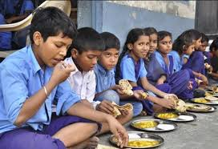
এটি কোন সময়ের নিত্যকর্ম?
মধ্যাহ্নকৃত্যঃ
দুপুরের কাজ খাওয়া ও বিশ্রাম। এটাই মধ্যাহ্নকৃত্য

Slide 11
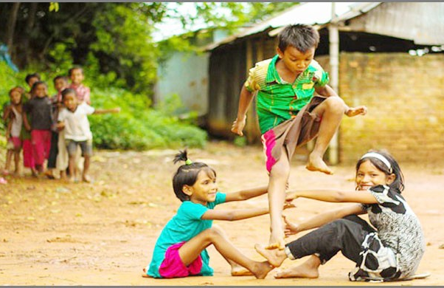
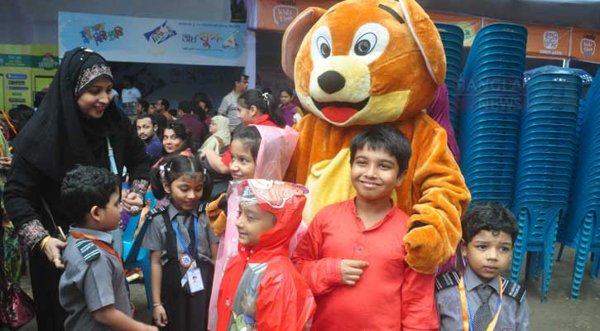
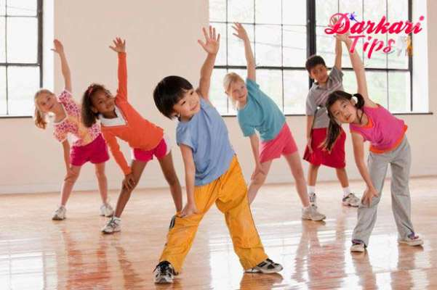
আমরা কোন সময়ের নিত্যকর্ম দেখতে পাচ্ছি?
অপরাহ্ণকৃত্যঃ
দুপুরের পর এবং সায়াহ্নের পূর্ব পর্যন্ত যে কাজ করা হয় তাকেই
বলে অপরাহ্ণকৃত্য। এ সময় খেলাধুলা, ব্যায়াম বা ভ্রমন করলে শরীর ভালো থাকে।

Slide 12
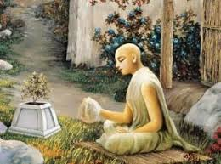
এগুলো কোন সময়ের নিত্যকর্ম?
সায়াহ্নকৃত্যঃ
সায়াহ্ন মানে সন্ধ্যা। সন্ধ্যাকালে হাত, পা ও মুখ ধুয়ে পরিচ্ছন্ন হতে হয়। তারপর ঈশ্বরের উপাসনা করতে হয়।

Slide 13
এগুলো কোন সময়ের নিত্যকর্ম দেখছি?
রাত্রিকৃত্যঃ
সন্ধ্যার পর রাতে ঘুমাতে যাওয়ার আগ পর্যন্ত কাজকে বলে রাত্রিকৃত্য। এ সময় অধ্যয়ন ও অন্যান্য প্রয়োজনীয় কাজ করা হয়। রাতের আহার গ্রহণ করতে হয়। তার পর ভগবানের এক নাম ‘পদ্মনাভ’ বলে ঘুমাতে হয়।

Slide 14
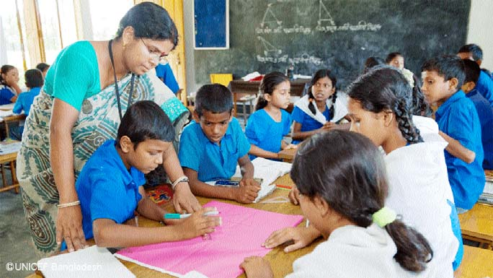
দলীয় কাজ
১নং দলঃ
১। প্রাতঃকৃত্য সম্পর্কে ৩টি বাক্য লেখ।
২নং দলঃ
২। রাত্রিকৃত্য সম্পর্কে ৩টি বাক্যে লেখ।

Slide 15
নিত্যকর্মের উপকারিতাঃ
নিয়মানুবর্তিতা শেখা যায়।
সময়ের কাজ সময়ে করা যায়।
কোন কাজই অসমাপ্ত থাকে না।
শরীর ও মন ভালো থাকে।
যে কোন কাজে পুরোপুরি মনোযোগ দেওয়া যায়।
মানুষের প্রতি প্রীতি জন্মে।
ঈশ্বরের প্রতি ভক্তি আসে।

Slide 16
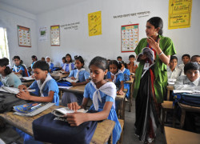
পাঠ্যবই সংযোগঃ পৃষ্ঠা নং-3২ ও 3৩

Slide 17
মূল্যায়ণ
বামপাশের কথাগুলোর সাথে ডান পাশের নিত্যকর্মের মিল করঃ
খেলাধুলা, ব্যায়াম বা ভ্রমন করা | অপরাহ্ণকৃত্য।
ভগবানের এক নাম ‘পদ্মনাভ’ বলে ঘুমাতে হয় | মধ্যাহ্নকৃত্য
দুপুরের খাওয়া ও বিশ্রাম | সায়াহ্নকৃত্য
সূর্যোদয়ের কিছু আগে ঘুম থেকে উঠতে হয় | রাত্রিকৃত্য
ঈশ্বরের উপাসনা করতে হয় | পূর্বাহ্ণকৃত্য
 | প্রাতঃকৃত্যা

Slide 18
বাড়ির কাজঃ
তুমি বাড়িতে কীভাবে নিত্যকর্ম কর তা লিখে আনবে।

Slide 19
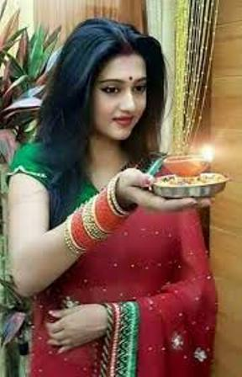
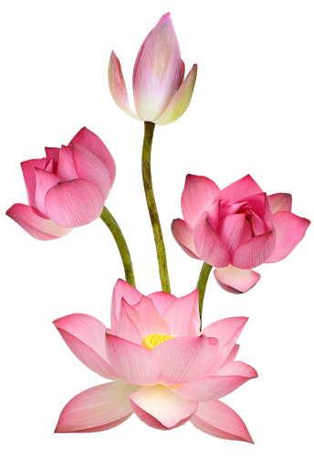
সকলকে ধন্যবাদ

